Slide 1
Cartographie des achats 2019

Slide 2

CARTOGRAPHIE DES ACHATS 2018
La cartographie achats correspond à une photographie des consommations sur une période donnée par segment, par consommateur et par fournisseur.
Elle est réalisée sur la base de l’extraction ZME2K du logiciel financier SIFAC.
Cette cartographie montre l’évolution des dépenses sur deux exercices budgétaires (2018 et 2019)
Elle permet de :
Mesurer le taux de couverture (achats sur marché/total des achats)
Identifier les segments à forts enjeux économiques et organisationnels
Identifier les axes d’amélioration de la politique d’achats
Un comparatif pour l’année 2018 avec les autres établissements membres du réseau RUE des acheteurs (réseau des universités et établissements) est joint à cette présentation.

Slide 3
ACHATS
Achats
Ne sont prises en compte que les dépenses relatives à l’achat sur la base de la nomenclature NACRES, qui est la base de référence de l’ordonnateur. La nomenclature NACRES fixe les familles d’achat.
Ne sont pas prises en comptes les dépenses suivantes :
Famille X « dépenses hors achat » : 3 858 396,68€ HT
Volume total des dépenses d’achats
La cartographie est réalisée sur les montants engagés et non pas sur les montants réellement payés, ceci en raison du décalage avec le paiement effectif au fournisseur.
Montant total des dépenses d’achat sans la famille X pour 2019: 24 981 166,01€ HT

Slide 4
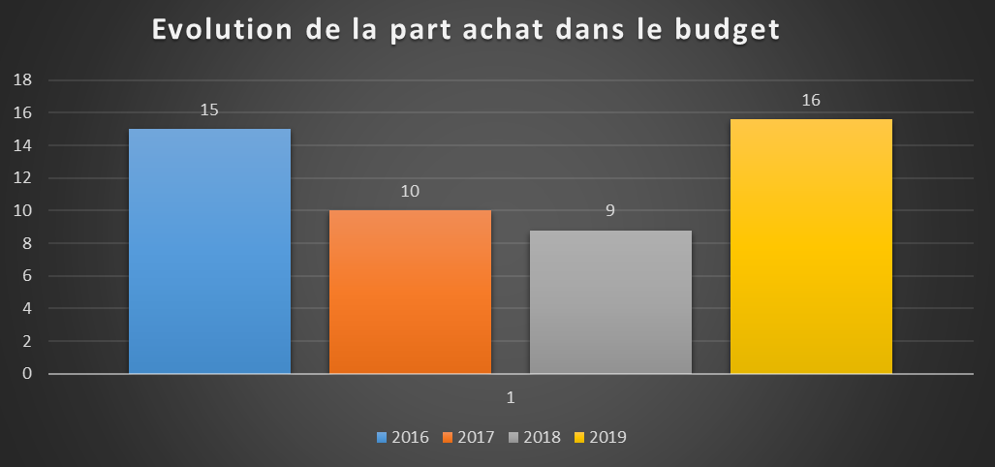
ACHATS
La part des achats dans le budget de l’Université
Source : Compte financier en droits constatés
 | 2016 | 2017 | 2018 | 2019 | Evolution 2018/2019
Masse salariale | 109 240 027,00 € | 111 378 285,00 € | 112 588 046,00 € | 116 490 927,00 € | 3,47
Fonctionnement | 19 863 013,00 € | 20 587 095,00 € | 23 279 340,00 € | 27 149 416,00 € | 16,62
Investissement | 12 082 593,00 € | 7 609 638,00 € | 3 590 405,00 € | 12 936 722,00 € | 260,31
Total des dépenses | 141 185 633,00 € | 139 575 018,00 € | 139 457 791,00 € | 156 577 065,00 € | 12,28
 | Compte financier droit constatés | Achat | %
2016 | 141 185 633,00 € | 21 246 504,71 € | 15
2017 | 139 575 017,00 € | 4 535 122,13 € | 10
2018 | 139 457 791,00 € | 12 208 129,05 € | 9
2019 | 156 577 065,00 € | 24 981 166,01 € | 16

Slide 5
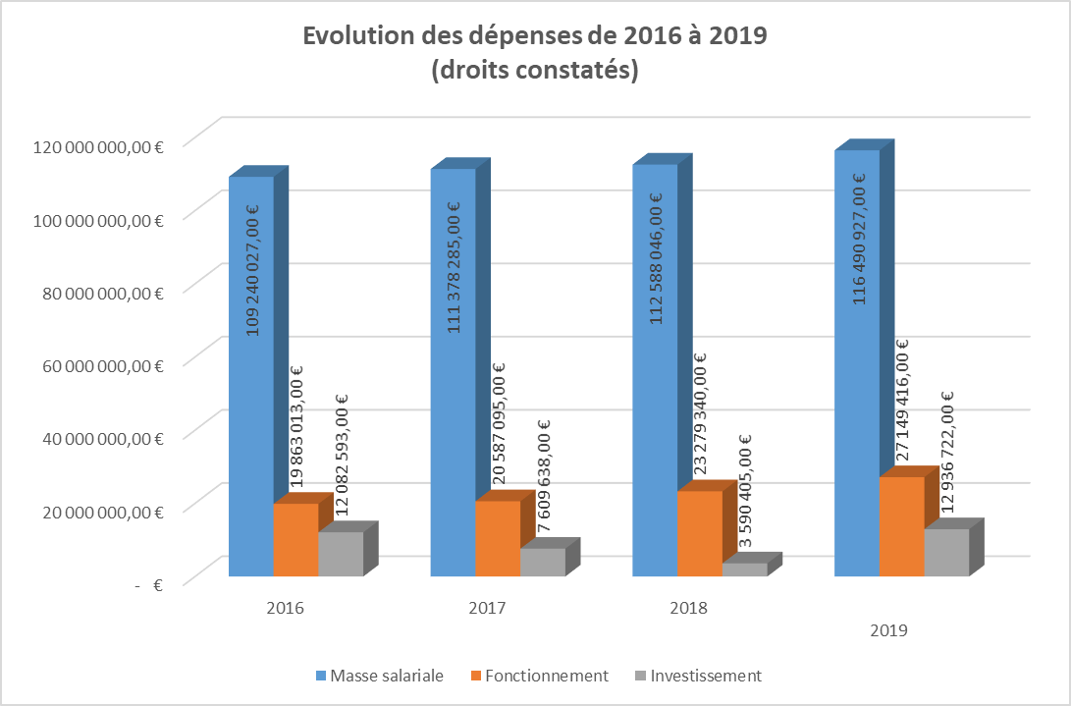
ACHATS

Slide 6
ACHATS
Principaux segments de dépense en 2019

Slide 7
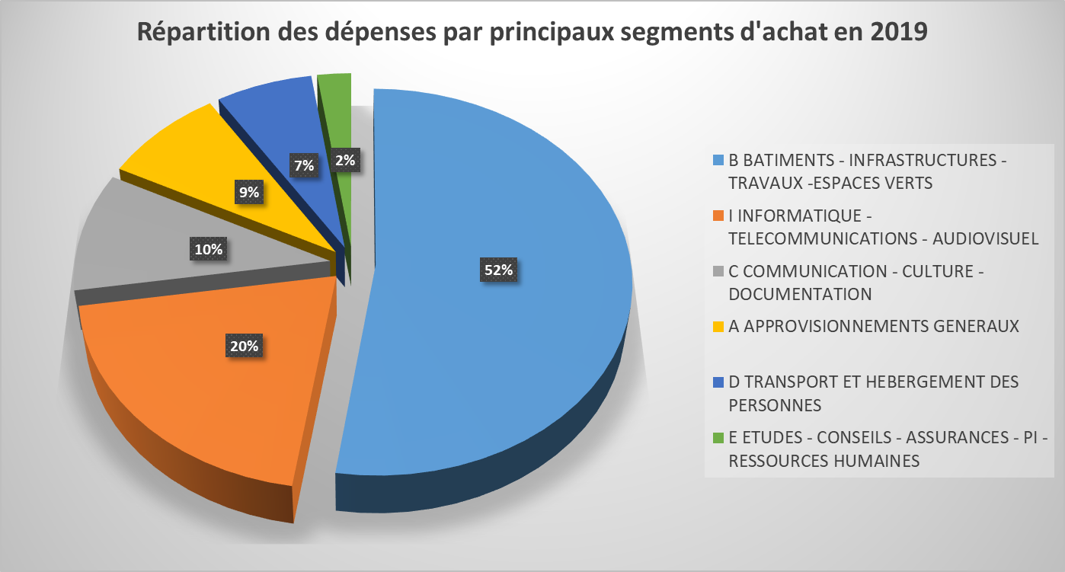
ACHATS

Slide 8
ACHATS
Evolution des dépenses entre 2018 et 2019

Slide 9
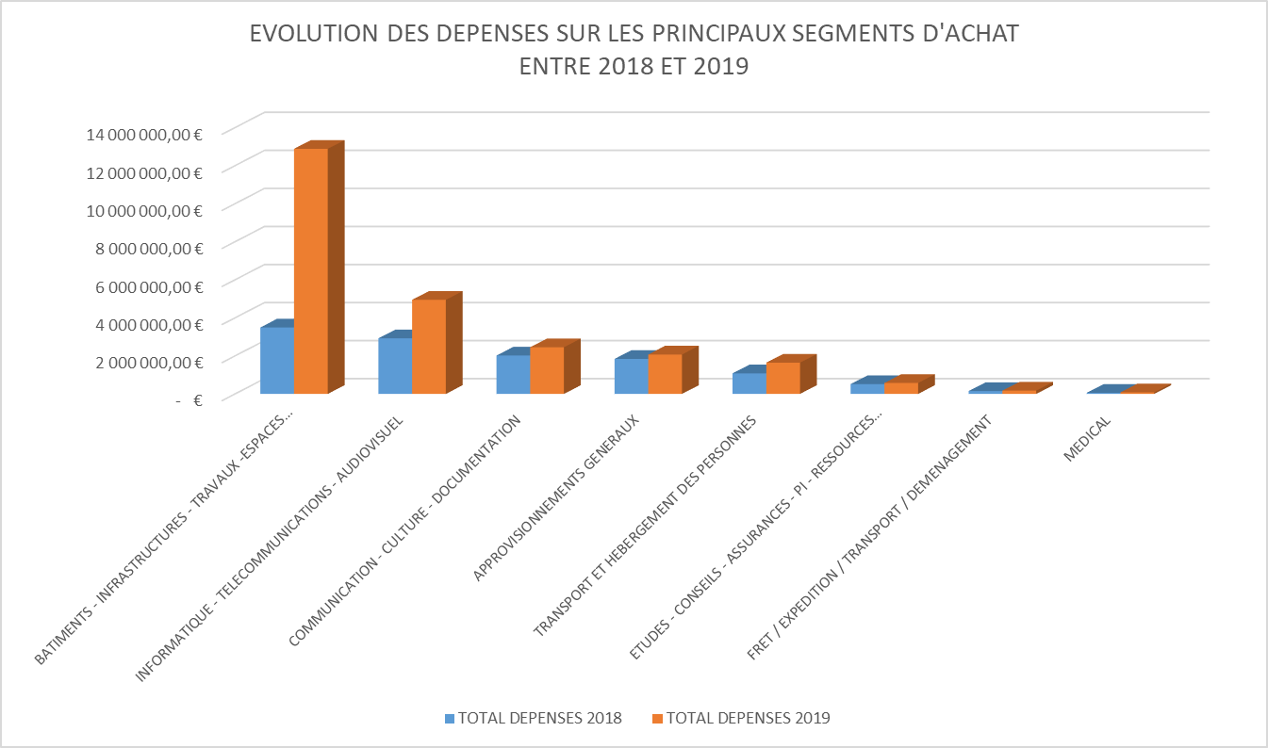
ACHATS

Slide 10
ACHATS
Principaux segments d’achats
D’une année sur l’autre, la répartition des dépenses par segment d’achat varie peu et laisse apparaître les mêmes segments principaux :
- Les travaux (bâtiments-infrastructures-travaux-espaces verts) ;
- L’informatique ;
- La communication-culture- documentation ;
- Les approvisionnements généraux (alimentation, mobilier, fourniture de bureau, papier…) ;
- Le transport et l’hébergement des personnes.
Il convient de relever une hausse très importante des dépenses sur la famille B (Bâtiments-Infrastructures-Travaux-Espaces verts) entre 2018 et 2019 avec une reprise des dépenses en matière d’investissements patrimoniaux.
Il convient également de relever une hausse significative des dépenses sur la famille I (Informatique-Télécommunications-Audiovisuel) entre 2018 et 2019 qui correspond à des dépenses pour moderniser les équipements informatiques des personnels et des étudiants et pour rénover le réseau informatique et le système téléphonique.

Slide 11
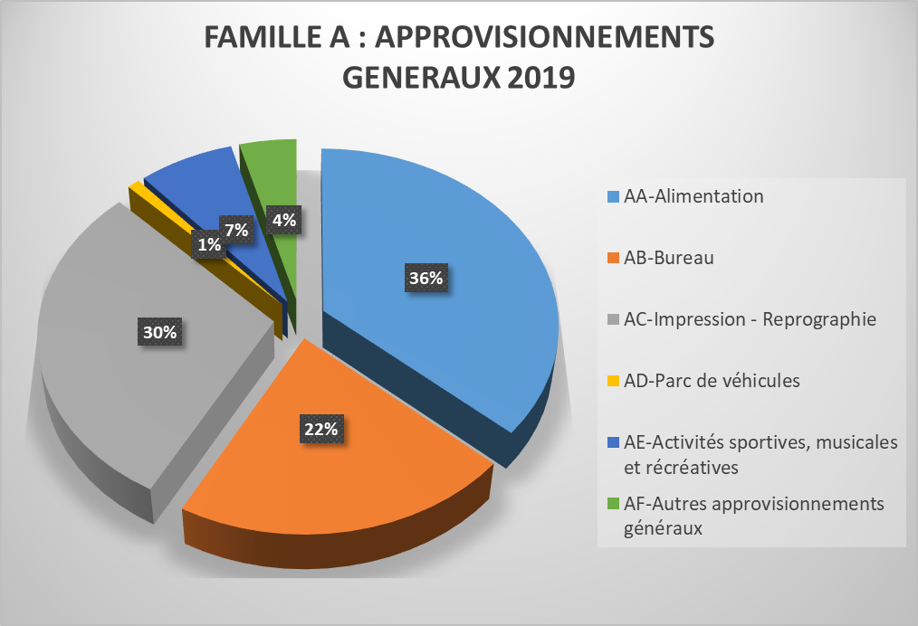
ACHATS
FAMILLE A : APPROVISIONNEMENTS GENERAUX
Montants consommés en 2019 :
 | Montants HT | %
AA-Alimentation | 754 842,92 € | 36,44
AB-Bureau | 445 409,00 € | 21,50
AC-Impression - Reprographie | 615 467,87 € | 29,71
AD-Parc de véhicules | 19 445,14 € | 0,94
AE-Activités sportives, musicales et récréatives | 147 901,77 € | 7,14
AF-Autres approvisionnements généraux | 88 392,77 € | 4,27
TOTAL | 2 071 459,47 € | 100,00

Slide 12
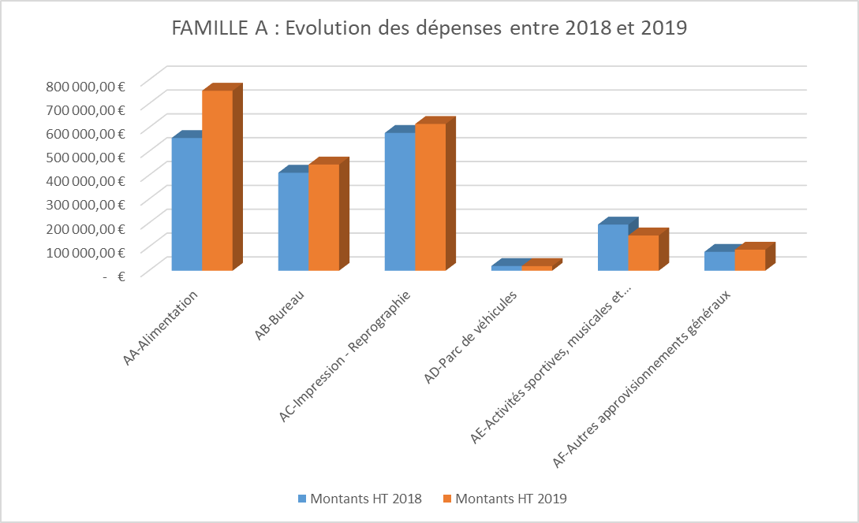
ACHATS
FAMILLE A : APPROVISIONNEMENTS GENERAUX
 | Montants HT 2018 | Montants HT 2019 | Evolution % entre 2018 et 2019
AA-Alimentation | 556 554,54 € | 754 842,92 € | 35,63
AB-Bureau | 410 909,22 € | 445 409,00 € | 8,40
AC-Impression - Reprographie | 577 947,26 € | 615 467,87 € | 6,49
AD-Parc de véhicules | 19 751,14 € | 19 445,14 € | -1,55
AE-Activités sportives, musicales et récréatives | 193 339,29 € | 147 901,77 € | -23,50
AF-Autres approvisionnements généraux | 79 264,42 € | 88 392,77 € | 11,52
TOTAL | 1 837 765,87 € | 2 071 459,47 € | 12,72

Slide 13
ACHATS
Focus sur le groupe de marchandises AA.63, services de traiteurs et plateaux repas
 | Montants dépensés 2017 | Montants dépensés 2018 | Montants dépensés 2019 | % OSMA et OSBC par rapport au total des dépenses 2019 | Evolution des dépenses en % entre 2018 et 2019
OSBC | 15 790,50 € | 8 848,15 € | 8 774,91 € | 1,76 | -0,8
OSMA | 279 777,64 € | 342 151,68 € | 491 129,62 € | 98,24 | 43,5
TOTAL | 295 568,14 € | 350 999,83 € | 499 904,53 € | 100,00 | 42,4
Principaux services consommateurs sur GM AA.63
Centre financier | Libellé | Montant dépensé en € HT | Part de la dépense en % sur GM AA.63
922 | IUT | 73 449,65 € | 14,7
902 | FSEG | 51 595,68 € | 10,3
90003 | DIRCOM | 38 666,66 € | 7,7
921 | ICOM | 33 455,59 € | 6,7
90011 | DRI | 28 077,04 € | 5,6
928 | FASSP | 25 866,80 € | 5,2
91000 | UFR DROIT ET SC PO | 17 005,67 € | 3,4
92401 | LESLA | 13 813,98 € | 2,8
90000 | PRESIDENCE | 12 549,58 € | 2,5
90013 | MEDIATION CULTURELLE | 11 725,10 € | 2,3
914 | ISPEF | 10 601,19 € | 2,1
900R13 | CRPPC | 10 029,36 € | 2,0
90006 | DRHAS | 9 896,43 € | 2,0

Slide 14
ACHATS
Focus sur le groupe de marchandises AA.64, restaurants
 | Montants dépensés 2017 | Montants dépensés 2018 | Montants dépensés 2019 | % OSMA et OSBC par rapport au total des dépenses 2019 | Evolution des dépenses en % entre 2018 et 2019
OSBC | 56 069,31 € | 69 663,83 € | 183 786,38 € | 98,88 | 163,8
OSMA | 79 696,78 € | 95 626,81 € | 2 085,46 € | 1,12 | -97,8
TOTAL | 135 766,09 € | 165 290,64 € | 185 871,84 € | 100,00 | 12,5
Principaux services consommateurs sur GM AA.64
Centre financier | Libellé | Montant dépensé en € HT | Part de la dépense en % sur GM AA.64
91002 | IFS * | 21068,75 | 11,3
922 | IUT | 20106,43 | 10,8
928 | FASSP | 9299,595 | 5,0
90011 | DRI | 8481,525 | 4,6
902 | FSEG | 7763,41 | 4,2
900R04 | EMC | 7730,87 | 4,2
900R18 | PASSAGES XX XXI | 7451,99 | 4,0
900R15 | DISP | 7380,07 | 4,0
91000 | UFR DROIT ET SC PO | 7278,035 | 3,9
904 | UFR TEMPS ET TERRITOIRES | 7227,27 | 3,9
92401 | LESLA | 5895,85 | 3,2
*Ce montant s’explique par l’intégration des repas des stagiaires dans les frais de formation continue des formations délivrées par l’IFS.

Slide 15
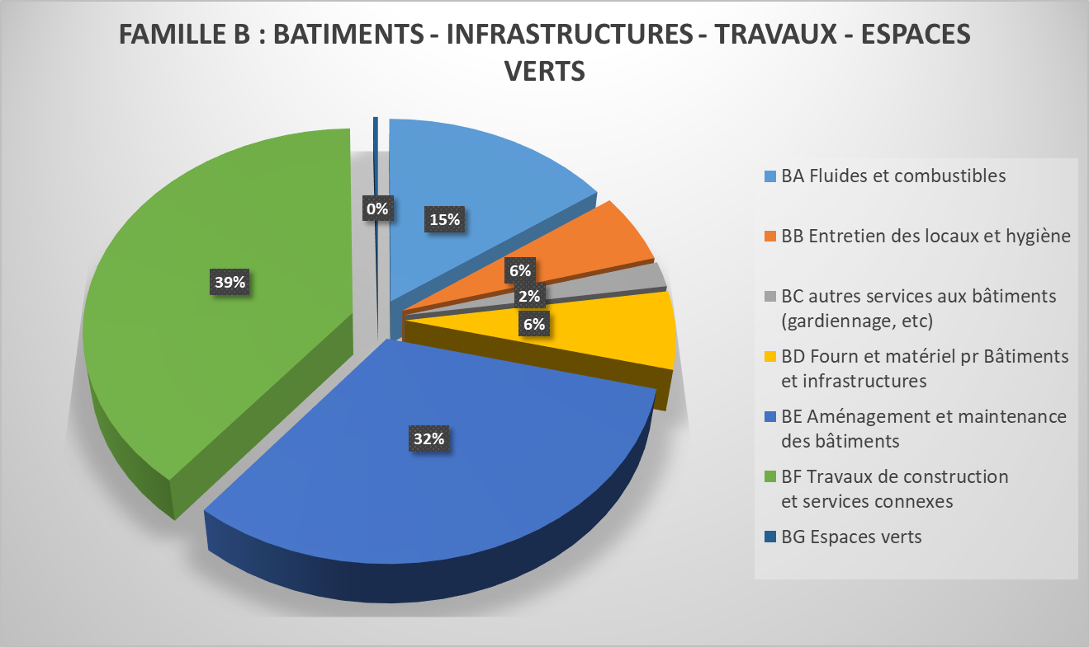
ACHATS
FAMILLE B : BATIMENTS - INFRASTRUCTURES - TRAVAUX - ESPACES VERTS
 |  | Montants HT | %
BA | Fluides et combustibles | 1 954 694,36 € | 15,2
BB | Entretien des locaux et hygiène | 707 646,71 € | 5,5
BC | autres services aux bâtiments (gardiennage, etc) | 257 759,11 € | 2,0
BD | Fourn et matériel pr Bâtiments et infrastructures | 798 904,60 € | 6,2
BE | Aménagement et maintenance des bâtiments | 4 118 697,71 € | 32,0
BF | Travaux de construction et services connexes | 5 008 348,70 € | 38,9
BG | Espaces verts | 39 405,15 € | 0,3
TOTAL |  | 12 885 456,34 € | 100,0

Slide 16
ACHATS
FAMILLE B : BATIMENTS - INFRASTRUCTURES - TRAVAUX - ESPACES VERTS
 |  | Montants HT 2018 | Montants HT 2019 | Evolution % entre 2018 et 2019
BA | Fluides et combustibles | 1 449 546,97 € | 1 954 694,36 € | 34,85
BB | Entretien des locaux et hygiène | 456 765,78 € | 707 646,71 € | 54,93
BC | autres services aux bâtiments (gardiennage, etc) | 215 000,66 € | 257 759,11 € | 19,89
BD | Fourn et matériel pr Bâtiments et infrastructures | 386 084,38 € | 798 904,60 € | 106,92
BE | Aménagement et maintenance des bâtiments | 840 141,94 € | 4 118 697,71 € | 390,24
BF | Travaux de construction et services connexes | 105 733,08 € | 5 008 348,70 € | 4636,79
BG | Espaces verts | 40 522,45 € | 39 405,15 € | -2,76
TOTAL |  | 3 493 795,26 € | 12 885 456,34 € | 268,81

Slide 17
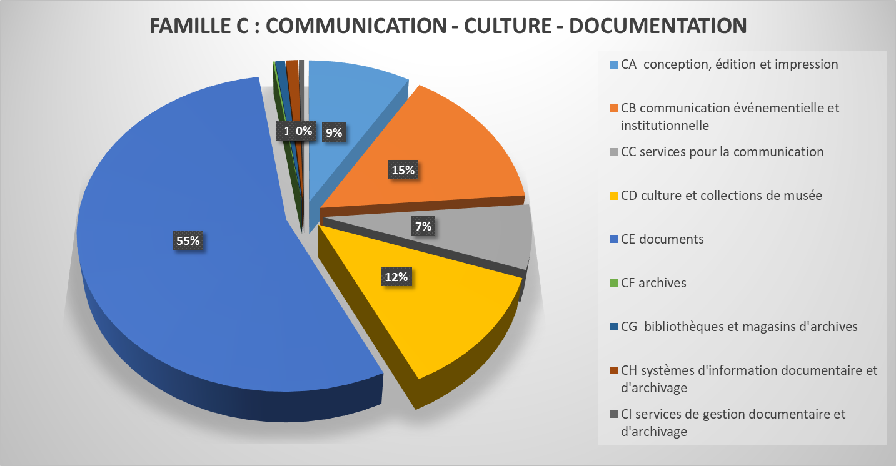
ACHATS
FAMILLE C : COMMUNICATION - CULTURE - DOCUMENTATION
 |  | Montants HT | %
CA | conception, édition et impression | 213 928,12 € | 8,7
CB | communication événementielle et institutionnelle | 367 920,04 € | 15,0
CC | services pour la communication | 162 967,49 € | 6,6
CD | culture et collections de musée | 306 572,44 € | 12,5
CE | documents | 1 344 211,97 € | 54,8
CF | archives | 3 827,82 € | 0,2
CG | bibliothèques et magasins d'archives | 19 913,63 € | 0,8
CH | systèmes d'information documentaire et d'archivage | 25 292,23 € | 1,0
CI | services de gestion documentaire et d'archivage | 10 380,20 € | 0,4
TOTAL |  | 2 455 013,94 € | 100,0

Slide 18
ACHATS
FAMILLE C : COMMUNICATION - CULTURE - DOCUMENTATION
 |  | Montants HT 2018 | Montants HT 2019 | Evolution % entre 2018 et 2019
CA | conception, édition et impression | 113 275,87 € | 213 928,12 € | 89
CB | communication événementielle et institutionnelle | 194 218,28 € | 367 920,04 € | 89
CC | services pour la communication | 165 073,79 € | 162 967,49 € | -1
CD | culture et collections de musée | 138 316,07 € | 306 572,44 € | 122
CE | documents | 1 358 685,36 € | 1 344 211,97 € | -1
CF | archives | 4 470,66 € | 3 827,82 € | -14
CG | bibliothèques et magasins d'archives | 8 628,54 € | 19 913,63 € | 131
CH | systèmes d'information documentaire et d'archivage | 34 497,83 € | 25 292,23 € | -27
CI | services de gestion documentaire et d'archivage | 750,80 € | 10 380,20 € | 1283
TOTAL |  | 2 017 917,20 € | 2 455 013,94 €

Slide 19
ACHATS
FAMILLE D : DEPLACEMENTS : TRANSPORTS ET HEBERGEMENTS DES PERSONNES
 |  | Montants HT | %
DA | Transport des personnes | 1 139 842,92 € | 69,4
DB | Hébergement des personnes | 501 901,05 € | 30,5
DC | Services auxiliaires aux transports et à l'hébergement des personnes | 1 362,17 € | 0,1
TOTAL |  | 1 643 106,14 € | 100,0

Slide 20
ACHATS
FAMILLE D : DEPLACEMENTS : TRANSPORTS ET HEBERGEMENTS DES PERSONNES
 |  | Montants 2018 | Montants HT 2019 | Evolution en % entre 2018 et 2019
DA | Transport des personnes | 798 123,39 € | 1 139 842,92 € | 42,82
DB | Hébergement des personnes | 280 352,89 € | 501 901,05 € | 79,02
DC | Services auxiliaires aux transports et à l'hébergement des personnes | 3 429,34 € | 1 362,17 € | -60,28
TOTAL |  | 1 081 905,62 € | 1 643 106,14 € | 51,87

Slide 21
ACHATS
FAMILLE E : ETUDES CONSEILS ASSURANCES PI ET RESSOURCES HUMAINES
 |  | Montants HT | %
EA | Assurances | 81 843,34 € | 14,2
EB | Services d'études, assistances et conseils | 232 703,79 € | 40,5
EC | Formations et gestion des ressources humaines | 260 637,74 € | 45,3
TOTAL |  | 575 184,87 € | 100,0

Slide 22
ACHATS
FAMILLE E : ETUDES CONSEILS ASSURANCES PI ET RESSOURCES HUMAINES
 |  | Montants HT 2018 | Montants HT 2019 | Evolution en % entre 2018 et 2019
EA | Assurances | 75 972,52 € | 81 843,34 € | 7,7
EB | Services d'études, assistances et conseils | 218 015,31 € | 232 703,79 € | 6,7
EC | Formations et gestion des ressources humaines | 221 306,38 € | 260 637,74 € | 17,8
TOTAL |  | 515 294,21 € | 575 184,87 € | 11,6

Slide 23
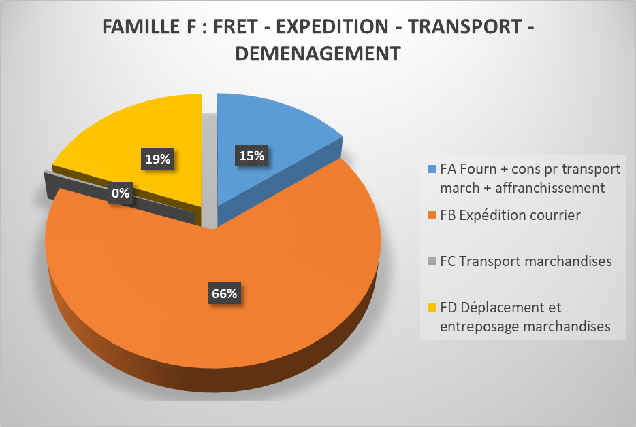
ACHATS
FAMILLE F : FRET - EXPEDITION - TRANSPORT - DEMENAGEMENT
 |  | Montants HT | %
FA | Fourn + cons pr transport march + affranchissement | 25 586,41 € | 14,8
FB | Expédition courrier | 113 544,56 € | 65,7
FC | Transport marchandises | 599,26 € | 0,3
FD | Déplacement et entreposage marchandises | 33 164,66 € | 19,2
TOTAL |  | 172 894,89 € | 100,0

Slide 24
ACHATS
FAMILLE F : FRET - EXPEDITION - TRANSPORT - DEMENAGEMENT
 |  | Montants HT 2018 | Montants HT 2019 | Evolution en % entre 2018 et 2019
FA | Fourn + cons pr transport march + affranchissement | 13 595,43 € | 25 586,41 € | 88,20
FB | Expédition courrier | 119 922,23 € | 113 544,56 € | -5,32
FC | Transport marchandises | 3 445,45 € | 599,26 € | -82,61
FD | Déplacement et entreposage marchandises | 12 684,00 € | 33 164,66 € | 161,47
TOTAL |  | 149 647,11 € | 172 894,89 € | 15,54

Slide 25
ACHATS
FAMILLE I : INFORMATIQUE -TELECOMMUNICATIONS - AUDIOVISUEL
 |  | Montants HT | %
IA | Equipements, consommables, pièces détachées | 2 666 712,55 € | 53,9
IB | Logiciels | 860 213,74 € | 17,4
IC | Maintenance, entretien, réparation équipmt informatiques | 76 097,41 € | 1,5
ID | Services | 564 921,05 € | 11,4
IE | Audiovisuel (équipmt, consommables, pièces détachées) | 586 664,00 € | 11,9
IF | Audiovisuel (maintenance et répération) | 31 307,70 € | 0,6
IG | Matériel et gros équipmt Télécommunication | 30 813,05 € | 0,6
IH | Maintenance, entretien, réparation Télécommunication | 39 911,84 € | 0,8
II | Services Télécommunication | 91 455,44 € | 1,8
TOTAL |  | 4 948 096,78 € | 100,0

Slide 26
ACHATS

Slide 27
ACHATS
Les principaux services consommateurs

Slide 28
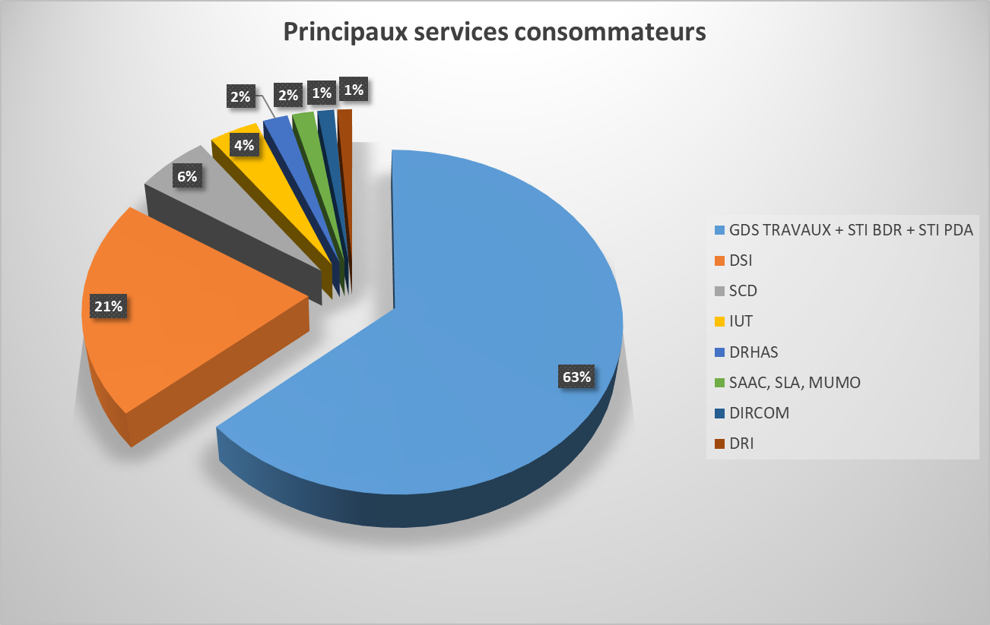
ACHATS
Les principaux services consommateurs
On retrouve dans les principaux services consommateurs des services qui jouent le rôle de « centrale d’achat » pour tous les autres services de l’Université (DIMMO, DSI, SCD et DRHAS)

Slide 29
ACHATS
La répartition des commandes

Slide 30
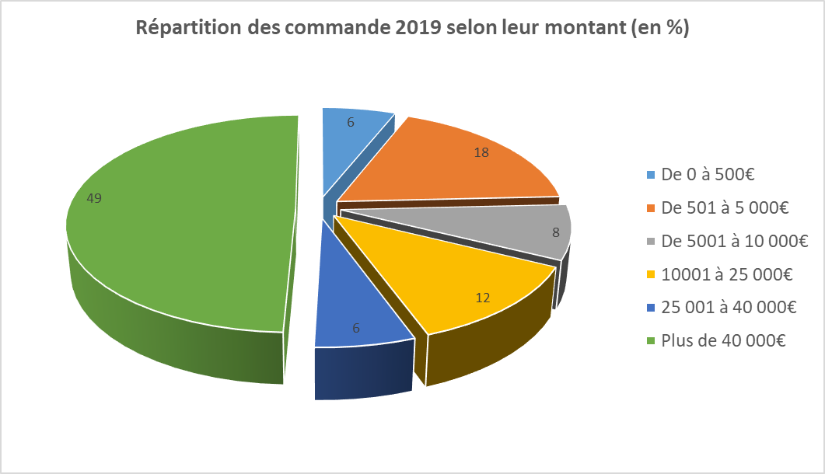
ACHATS
La répartition des commandes
Le montant moyen d’un bon de commande est de 2 170 € HT en 2019 (contre 1216,68€ HT en 2018 et 1 898€ HT en 2017)
Les bons de commande ≤ à 80€ HT représentent en 2019, 14,68% des bons de commande (contre 18,32% en 2018, 20,04% en 2017, 25% en 2016 et 29% en 2015). Ce pourcentage a baissé de manière importante entre 2019 et 2018 et doit continuer à baisser eu égard au coût de traitement d’une commande.
On recense 919 bons de commande ≤ à 80€ HT passés dans le cadre des marchés publics,
ce qui représente 11% des bons de commandes OSMA (contre 12,16% en 2018)

Slide 31
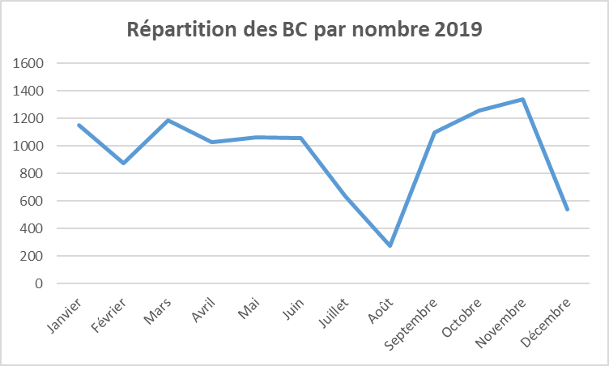
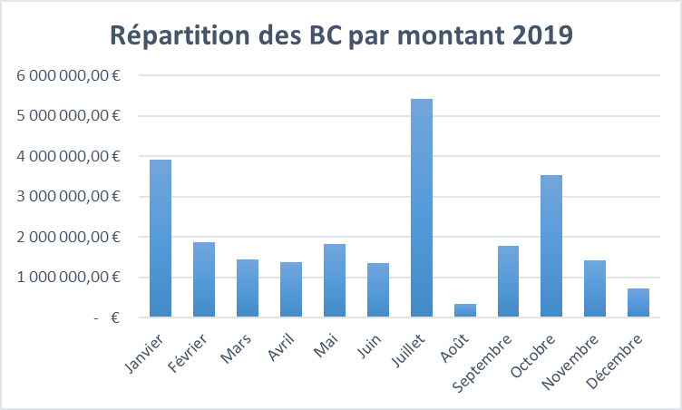
ACHATS
Périodicité des achats
La périodicité est présentée selon deux paramètres : le nombre de bons de commande par mois et le montant acheté par mois. L’histogramme « idéal » est un histogramme ne présentant pas de pics d’activité
On constate que la périodicité suit les différentes périodes d’exercice budgétaire (ouverture, périodes de fermeture administrative, clôture budgétaire) et ne sont pas lissés sur l’année.
La première qualité d’un achat est son anticipation de façon à bien analyser le besoin.
Les commandes réalisées avant la fin d’exercice s’apparentent – sauf exception – à des achats d’opportunité qu’il faudrait limiter afin de lisser les commandes sur l’année permettant ainsi d’obtenir des impacts favorables sur la gestion budgétaire.
Piste de réflexion : imposer des taux d’exécution budgétaire intermédiaire

Slide 32
FOURNISSEURS
Typologie des fournisseurs
La cartographie des fournisseurs repose sur la loi de Pareto et la méthode ABC
Loi de Pareto : 20% des fournisseurs représentent 80% du volume d’achat total soit les fournisseurs stratégiques. En cas de problème de fourniture avec l’un de ces fournisseurs, c’est le fonctionnement même de l’université qui peut être impacté.
Méthode ABC :
Catégorie A: faible nombre de fournisseurs revêtant un caractère stratégique (20% représentant 80% de la dépense);
Catégorie B : part un peu plus importante de fournisseurs, représentant un caractère intermédiaire (15% de la dépense);
Catégorie C : part la plus importante des fournisseurs pour des achats de faible valeur (5% de la dépense), mais représentant un coût administratif important en raison de la dispersion des commandes (part des fournisseurs à faire diminuer)
La catégorie A nécessite une attention particulière puisqu’elle représente un véritable levier stratégique pour l’université.

Slide 33
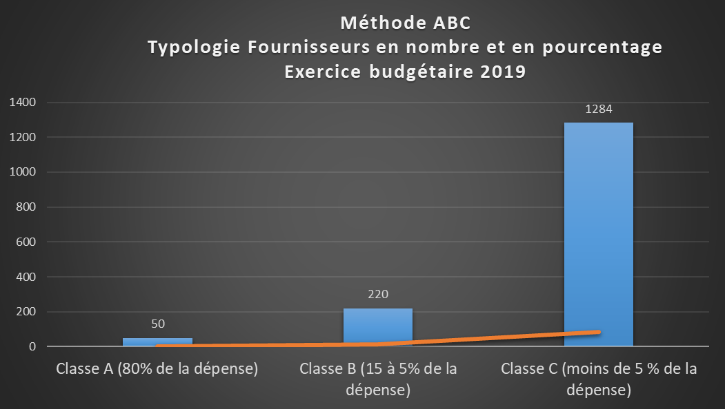
FOURNISSEURS
80% de la dépense est réalisée auprès de 3,22% des fournisseurs (sur marché et hors marché)

Slide 34
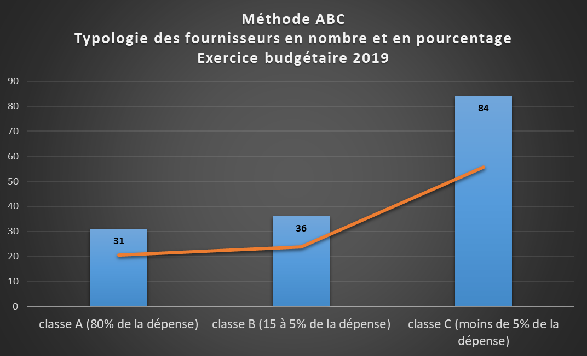
FOURNISSEURS
Dans le cadre des marchés, 80% de la dépense est réalisée auprès de 31 fournisseurs ; 15% de la dépense est réalisée auprès de 36 fournisseurs et les 5% restants auprès de 84 fournisseurs.

Slide 35
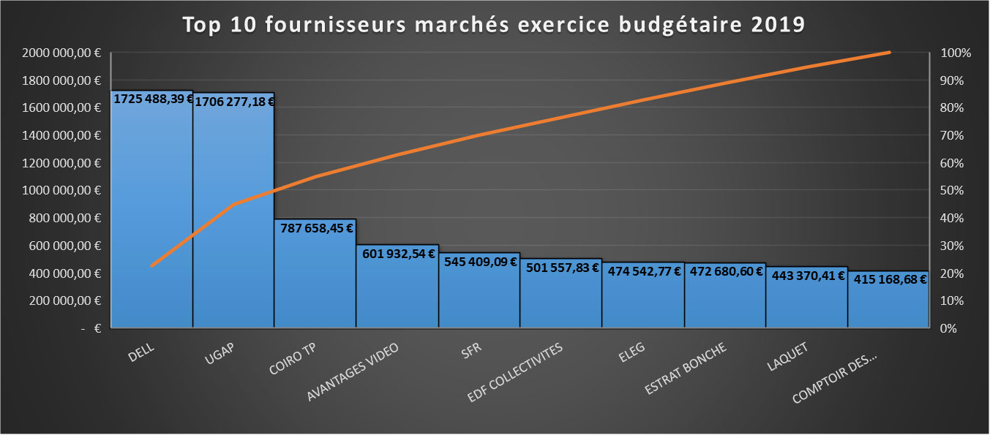
FOURNISSEURS

Slide 36
MARCHES PUBLICS
Données 2019 :
63 marchés passés dont :
34 procédures formalisées (d’un montant supérieur à 139 000€ HT pour les marchés de fournitures et services et 5 350 000€ HT pour les marchés de travaux)
18 procédures adaptées
1 marché négocié sans publicité ni mise en concurrence préalable
3 conventions
7 marchés passés via conventions avec centrales d’achat
Des achats ont été réalisés dans le cadre de 254 marchés auprès de 151 fournisseurs.
Répartition des achats de 2016 à 2019
 | Montant en € HT 2016 | % | Montant en € HT 2017 | % | Montant en € HT 2018 | % | Montant en € HT 2019 | % | Evolution en montant 2018/2019 | % évolution 2018/2019
Achat au marché (OSMA) | 17 569 522,39 € | 83,2 | 10 540 196,62 € | 72,8 | 8 363 867,30 € | 68,5 | 15 173 928,62 € | 75,11 € | 6 810 061,32 € | 81,42 €
Hors marché traité par annexes (OSBC annexes) | 1 404 587,85 € | 6,6 | 1 700 089,65 € | 11,7 | 2 261 611,01 € | 18,5 | 2 041 805,38 € | 10,11 € | - 219 805,63 € | - 9,72 €
Hors marché (OSBC réel) | 2 151 086,88 € | 10,2 | 2 242 828,69 € | 15,5 | 1 582 650,73 € | 13,0 | 2 985 906,65 € | 14,78 € | 1 403 255,92 € | 88,66 €
Total | 21 125 197,12 € | 100,0 | 14 483 114,96 € | 100,0 | 12 208 129,04 € | 100,0 | 20 201 640,65 € | 100,00 € | 7 993 511,61 € | 65,48 €
Une forte augmentation des dépenses marchés, qui s’explique par la reprise d’opérations de travaux.
Une forte augmentation des dépenses hors marché qui s’explique par des dépenses très importantes auprès de la COMUE : subvention plan campus de 2 674 000€ HT ; Avance sous convention de mandat pour le Learning centre de 2 105 525,37€ HT qui sont neutralisées pour le calcul du taux de couverture marchés

Slide 37
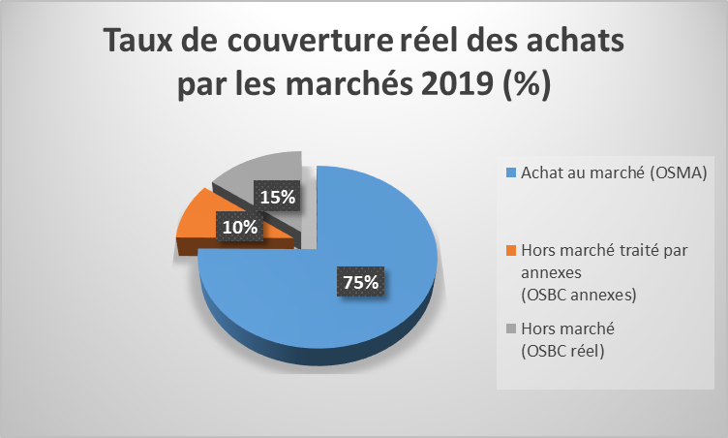
MARCHES PUBLICS
Taux de couverture réel des achats par les marchés de 2016 à 2019 :
Le taux de couverture des achats par les marchés en 2019 est de 75%.
Les annexes, étant des marchés à part entière (mise en concurrence de fournisseurs), peuvent être considérés comme des achats sur marchés.
Le taux de couverture réel est donc de 85% (contre 87% en 2018 et 85% en 2017)

Slide 38
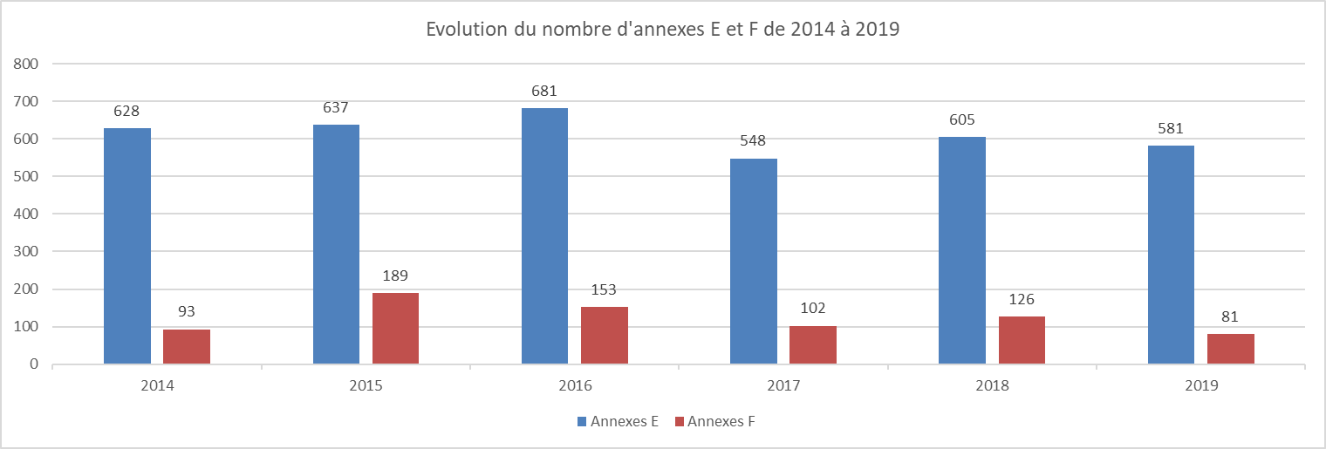
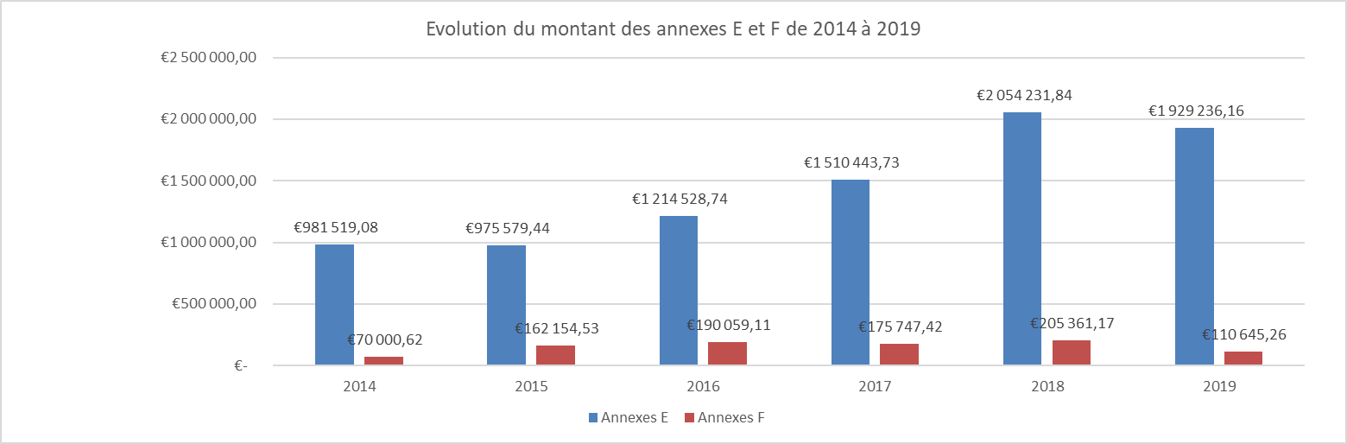
MARCHES PUBLICS
Focus sur les annexes E et F :

Slide 39
COMPARATIF CARTOGRAPHIES 2017/2018
Achats
Part achat dans le budget : Après une baisse continue depuis 2016, augmentation significative de la part achat dans le budget en raison de la reprise des investissements patrimoniaux ;
Augmentation de 16,6% des dépenses de fonctionnement entre 2018 et 2019 (27 149 416€ en 2019 contre 23 279 340€ en 2018);
Forte augmentation des dépenses d’investissement entre 2018 et 2019 (12 936 722€ contre 3 590 405€ en 2018);
Nombre de bons de commande inférieurs à 80 euros : 20,04% en 2017, 18,32% en 2018, 14,68% en 2019 ce qui représente une amélioration significative;
Segments d’achat : la répartition reste identique;
Périodicité des achats : celle-ci reste inchangée;
Consommateurs :inchangée.

Slide 40
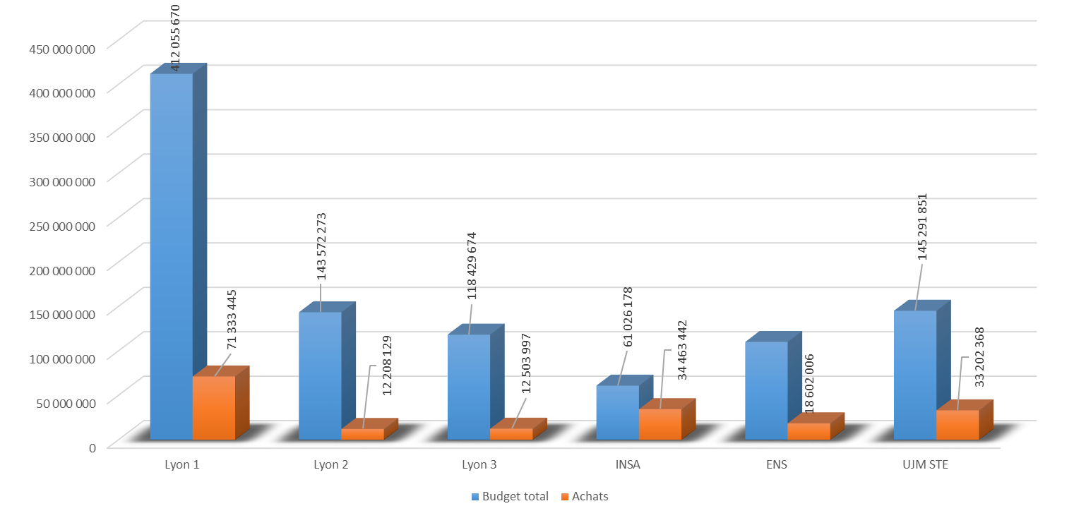
COMPARATIF CARTOGRAPHIES RUE DES ACHETEURS*
Montant du budget et des achats des établissements : Exercice budgétaire 2018
* Réseau d’acheteurs regroupant les Universités Lyon 1, Lyon 2, Lyon 3, Jean Monnet Saint-Etienne, l’INSA de Lyon et l’ENS et dont la création date de 2013

Slide 41
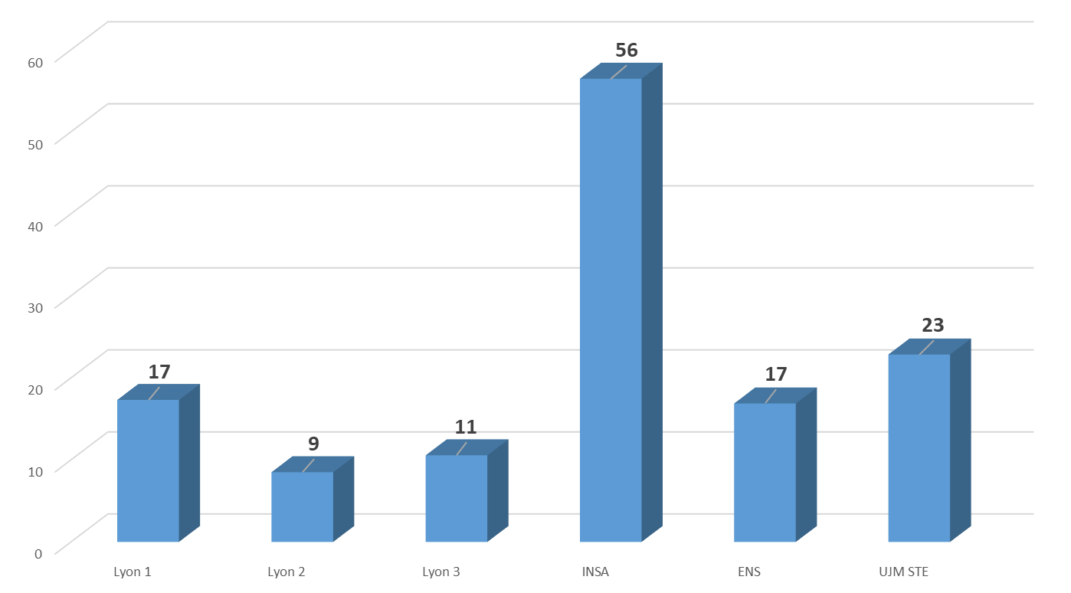
COMPARATIF CARTOGRAPHIES RUE DES ACHETEURS
Part des achats dans le budget des établissements : Exercice budgétaire 2018

Slide 42
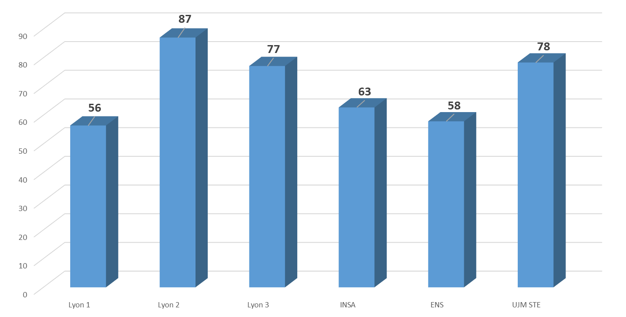
COMPARATIF CARTOGRAPHIES RUE DES ACHETEURS
Taux de couverture : Exercice budgétaire 2018

Slide 43
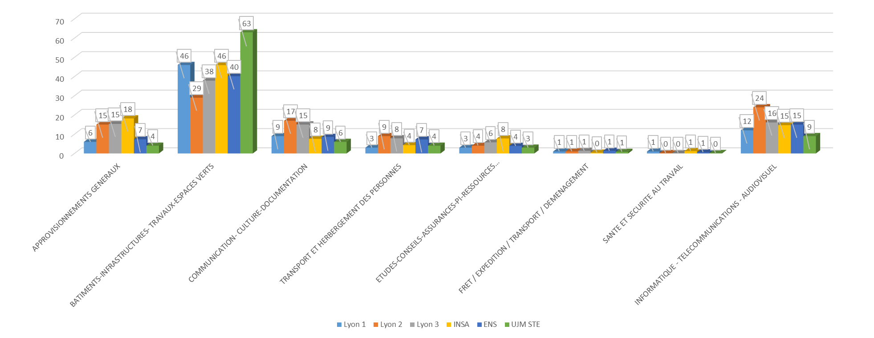
COMPARATIF CARTOGRAPHIES RUE DES ACHETEURS
Part de la dépense achat par domaine : Exercice budgétaire 2018

Slide 44
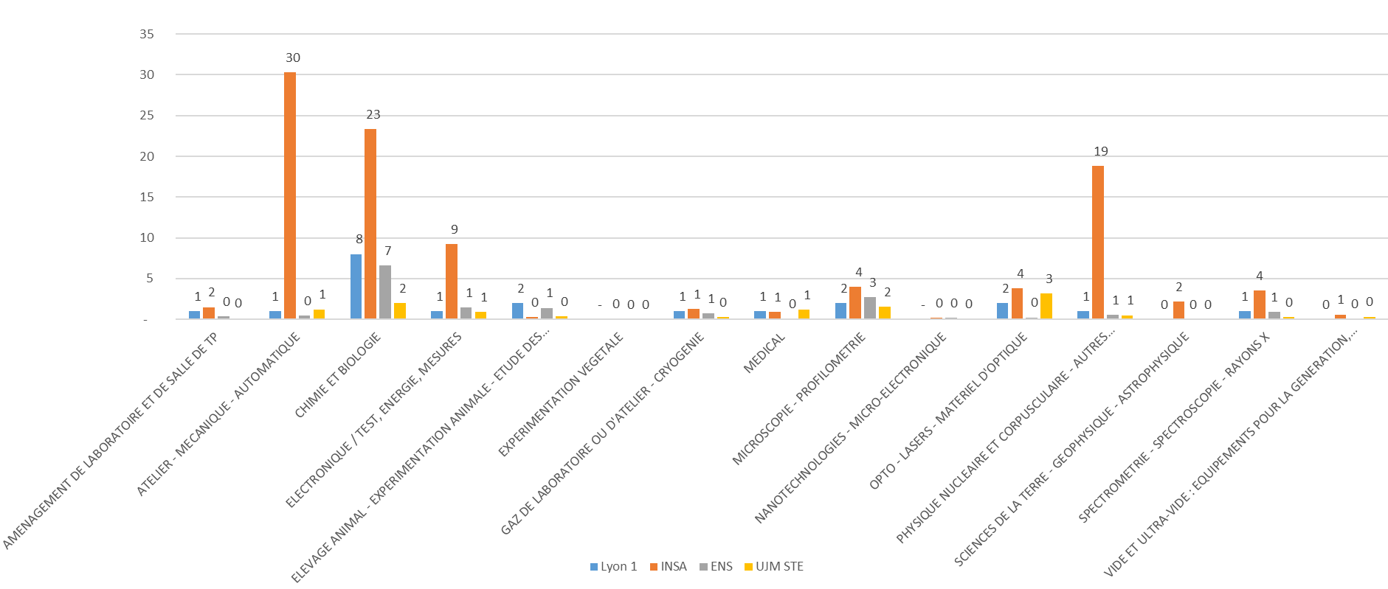
COMPARATIF CARTOGRAPHIES RUE DES ACHETEURS
Part de la dépense par domaine (achats scientifiques) : Exercice budgétaire 2018

Slide 45
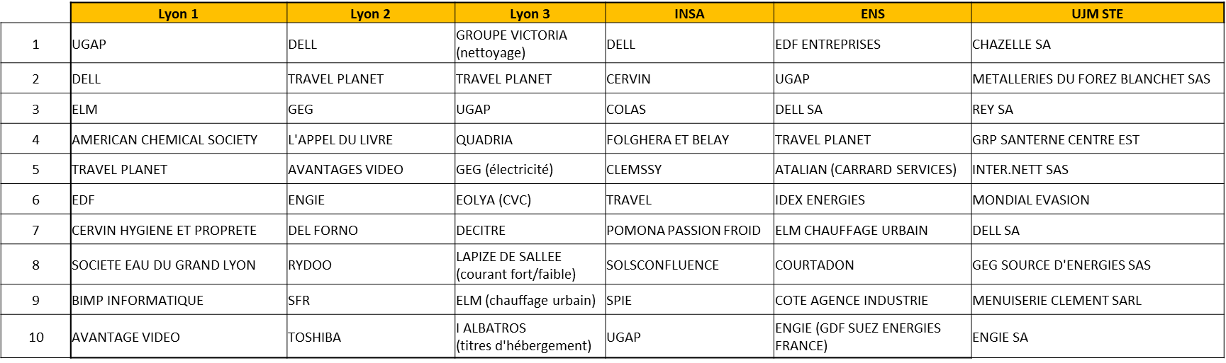
COMPARATIF CARTOGRAPHIES RUE DES ACHETEURS
Fournisseurs : Top 10 des fournisseurs : Exercice budgétaire 2018

Slide 46
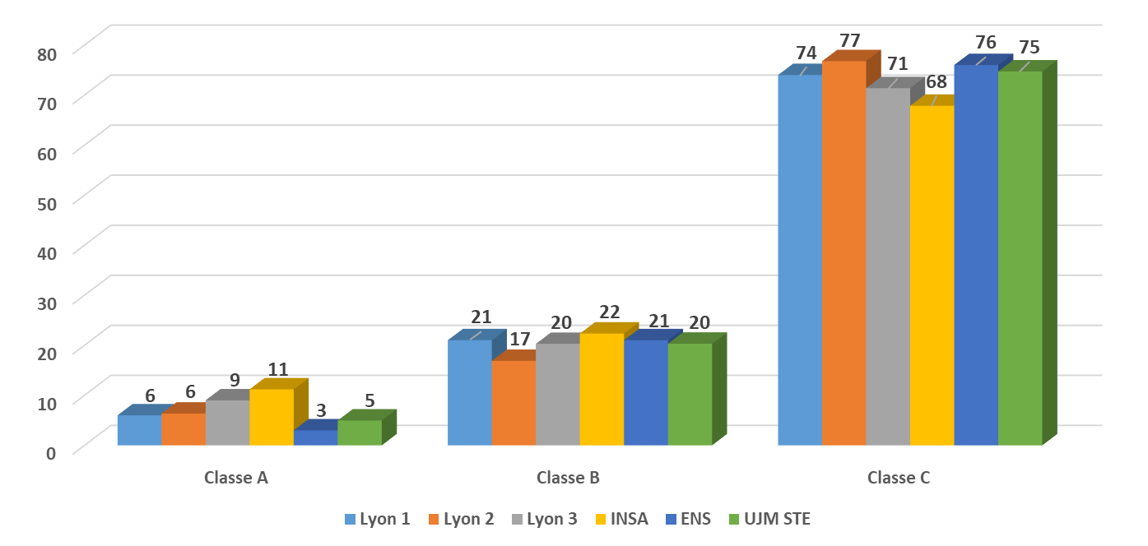
COMPARATIF CARTOGRAPHIES RUE DES ACHETEURS
Analyse PARETO : Exercice budgétaire 2018
Dans le cadre de l’efficience des achats, il est recommandé d’analyser les dépenses fournisseurs en trois classes (loi de Pareto ou principe des 80-20 constatant que environ 80 % des effets sont le produit de 20 % des causes). La classe A correspond aux fournisseurs qui réalisent 80% des commandes, la B entre 5 et 15%, et la C moins de 5%.

Slide 47
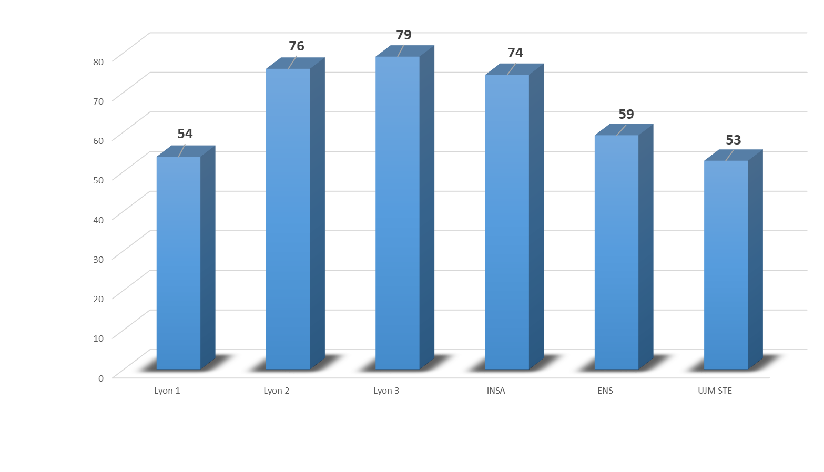
COMPARATIF CARTOGRAPHIES RUE DES ACHETEURS
Nombre de BC sur marché et hors marché : Exercice budgétaire 2018

Slide 48
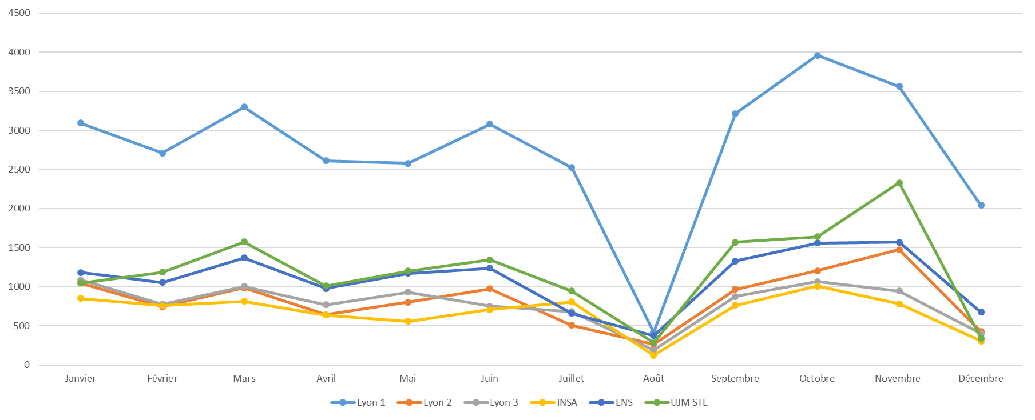
COMPARATIF CARTOGRAPHIES RUE DES ACHETEURS
Périodicité des bons de commande (en nb) : Exercice budgétaire 2018

Slide 49
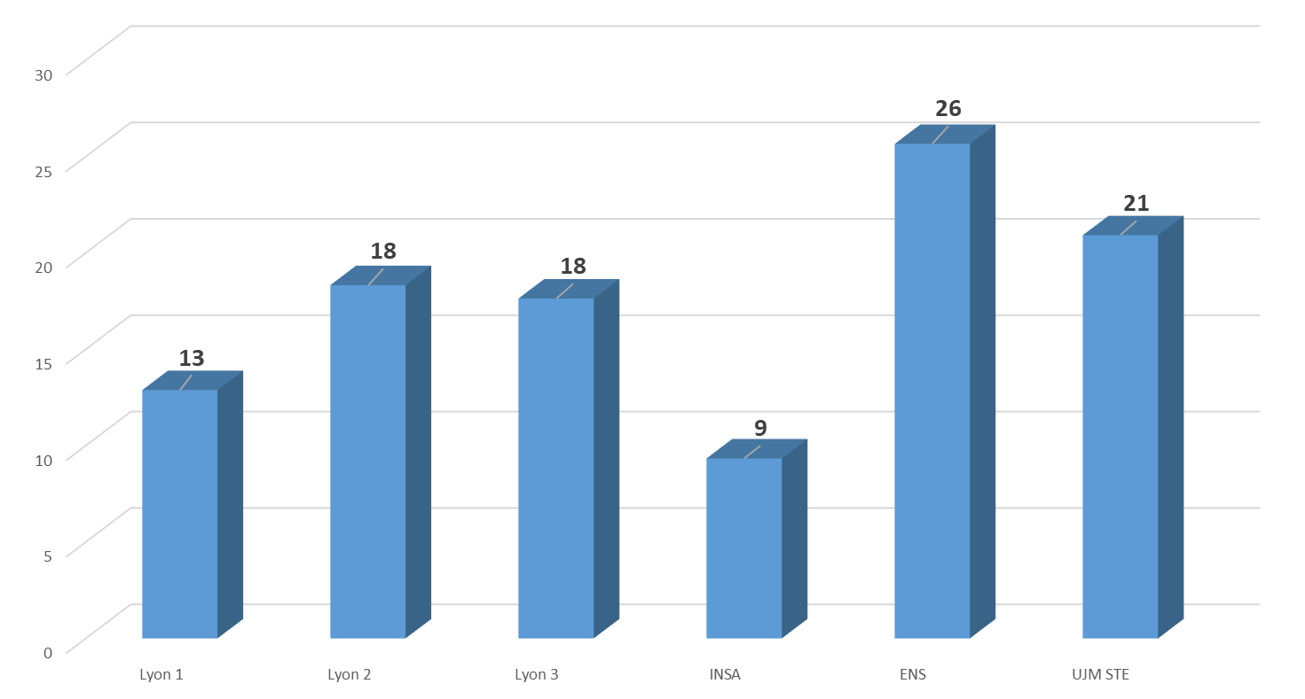
COMPARATIF CARTOGRAPHIES RUE DES ACHETEURS
Part des bons de commande inférieurs à 80 € HT en %

